Slide 1
反诈主题班会
学院 班 主讲人
2024年5月

Slide 2
什么是电信网络诈骗？
电信网络诈骗是指通过电话、网络和短信方式，编造虚假信息，设置骗局，对受害人实施远程、非接触式诈骗，诱使受害人打款或转账的犯罪行为，通常以冒充他人及仿冒、伪造各种合法外衣和形式的方式达到欺骗的目的，如冒充公检法，冒充商家公司厂家、冒充国家机关工作人员、冒充银行工作人员等各类机构工作人员，伪造和冒充招工、婚恋、贷款、中奖、手机定位和招嫖等形式进行诈骗。
电话
手机短信
网络电话
互联网
你是不是接到过诈骗电话？
你是不是收到乱七八糟的短信？
凡是和你的手机卡有关的
社交软件上的添加好友
婚恋平台、兼职网站
抖音、快手等短视频
凡是和流量有关的
又称非接触性诈骗或远程诈骗

Slide 3
买卖游戏账号、装备类诈骗
（1） 1月17日,高校赵同学报警称：自己想退出游戏（蛋仔派对）里的充值，通过微博加了陌生人，对方以定金、游戏账号流水不够、手续费等理由，赵同学转账3.1万元后，发现被骗。（购买京东e卡，卡密给对方）
（2）2月21日，高校张同学通过闲鱼网站认识对方并加微信好友，张同学将游戏账号过户给对方后，没有收到双方协商的钱款，发现被骗。
警方提醒：
1.切勿随意点击/登录非官方网站，不给骗子可乘之机。
2.玩家一定要保护好自己的个人信息，并核实对方的ID号、qq号，官方人员是不会以任何形式向用户直接索取密码的。
3.对于木马行骗，玩家需要进行交易咨询时，尽量通过游戏内聊天系统进行。当需要通过其他聊天方式进行交易咨询时，切忌随意接受陌生人的文件发送请求，保护好自己的个人信息和账号安全。
4.仔细核对即将付款的对方账户，辨别是否与卖家身份一致，另外验证码和密码谁都不要给。

Slide 4
常见的诈骗套路
游戏代练：声称可低价代练游戏账号等级或装备，从而获取玩家游戏密码并要求玩家先行支付部分费用；
低价出售：以低价出售“游戏账号、装备、游戏币”为诱饵吸引受害人，后提出通过第三方平台进行转账汇款；
高价收购：以高价收购玩家高等级游戏账号为名，诱使玩家登录钓鱼网站或虚假交易网站进行交易；
免费送礼：以免费赠皮肤等为由搭识未成年受害者，后以各种理由诱导、恐吓其使用家长手机进行转账。
买卖游戏账号、装备类诈骗

Slide 5
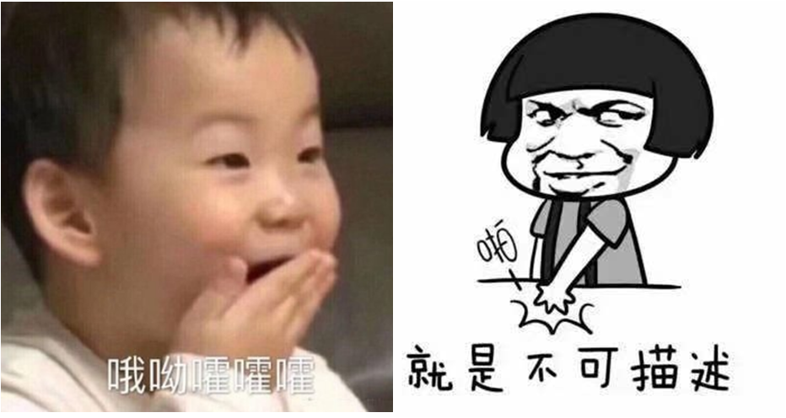
裸聊就像潘多拉的魔盒，充满了诱惑……
一个月黑风高的晚上，你独自刷着某社交软件，突然有个仰慕你很久的女子添加好友，你第一反应是什么？？？ 更要命的是， 没聊几句话，对方居然要求“裸聊”！你的脸上是不是洋溢出幸福的笑容？
2023年12月23日，高校王同学跟对方裸聊后，对方以王同学裸聊视频威胁，转账4000元后报警。

Slide 6
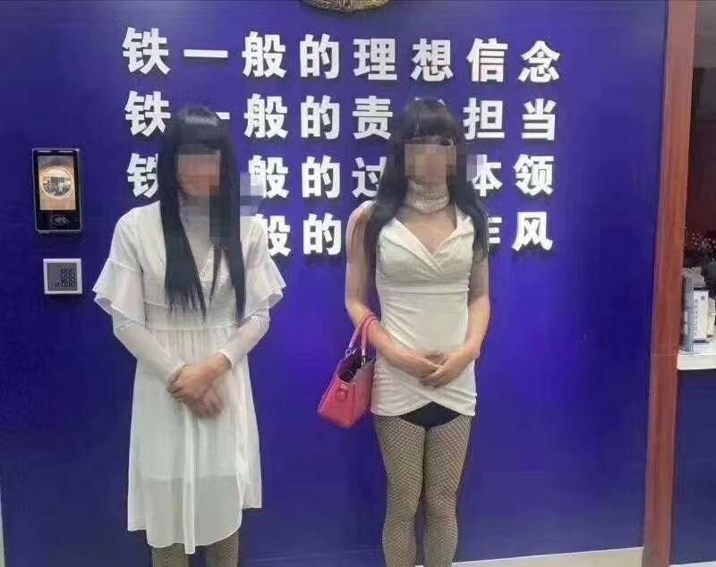
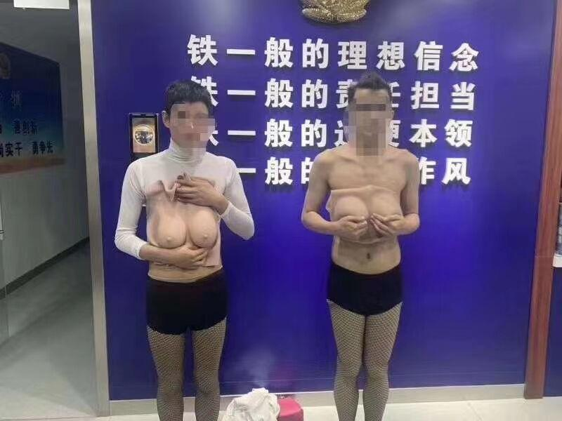
裸聊后就是没完没了的敲诈勒索（视频2：50）
科技改变生活，有时也让现代人赶到更寂寞，不少人习惯在网上寻找感情寄托，可手机那头究竟是个什么人，你一无所知，你以为和你网恋的是个美女，其实年龄可以当你的妈妈了，甚至还可能是个男的。

Slide 7
人要学会正确地和欲望共处
“裸聊”敲诈的手段并不高明，对方通常利用境外服务器广撒网，互加好友后先聊一会获取信任，随后引诱受害者裸聊并录视频，并利用此段视频进行反复敲诈。
不给钱吧？怕人家恼羞成怒，给钱吧？又一波波没完，这种纠结与焦虑，这种要钱还是要脸的难题，直教人彻夜寒凉，所以……..
而其之所以能够屡屡成功，也正是抓住了受害人贪色之心以及害怕被曝光的心态，只要自己洁身自好，就不会被敲诈。

Slide 8
杜绝侥幸心理，绿色健康上网。
1.没有通讯录，能放心裸聊吗？”
2.“花点小钱把面子保住呗。”
3.“我账户里没有钱，能裸聊吗？”
“不可以！”即使没有通讯录，骗子也会盗取受害者手机中其他社交软件的好友信息，威胁你将不雅视频发送给他们，来达到一样的效果。
“不可以！”只要让骗子尝到甜头，他们就会变本加厉，以多种理由迫使受害人，一而再、再而三地转账汇款，当受害者花光存款，骗子还会要求受害人，共享手机屏幕，操控受害人去网贷平台借贷。
“不可以！”骗子早就把各个借款平台捋清楚了，如果受害人真的没有钱，就会让受害人，去各大网贷平台“借钱消灾。”

Slide 9
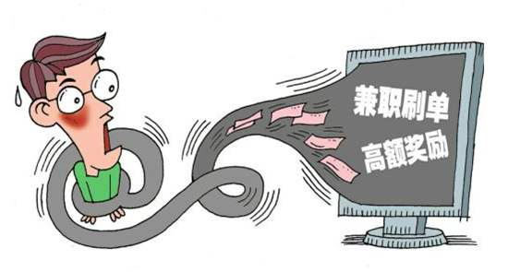
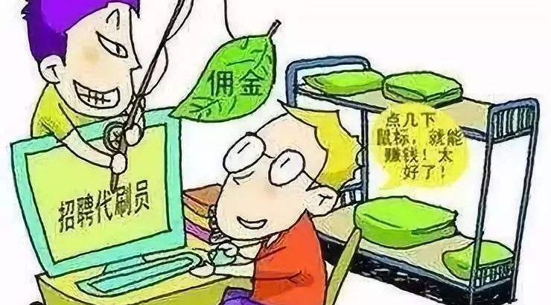
刷单诈骗
1月11日，高校孙同学浏览网站的时候，下载一款软件，对方说做任务可以返利，挣钱很快，孙同学分别转账55元返利65元、110元返利145元，于是就相信了，转账4995元后，对方给他的软件账户冲了返利，但是无法提现，对方的意思就是继续做下去，才能有提现额度，孙同学觉得不正常，就没有再转账，跟同学聊此事，发现被骗。
（贪念，将人们骨子里“骗的基因”无限放大）

Slide 10
都知道“刷单就是诈骗”，但为何还是各种上当？
受害人直到被骗报警时，都不知道自己在参与刷单，这是什么原因呢？骗子的广告词中绝对不提刷单，骗子的“做任务”已替代“刷单”这个词，任务的种类有：下注、做数据、打榜、投票、点赞、点关注，免费送礼品。
刷单有很多别称：点赞员、网络兼职，购物返利、加关注，帮企业冲数据、领取福利......如果你对上面这些名称并不陌生，那你周边就已经存在被“刷单诈骗”的可能。
刷单诈骗大多数受害人是主动参与刷单的，会欣然接受嫌疑人的各种话术。认知共鸣容易使人们主动接受规则设定，并选择性忽视其中的矛盾。

Slide 11
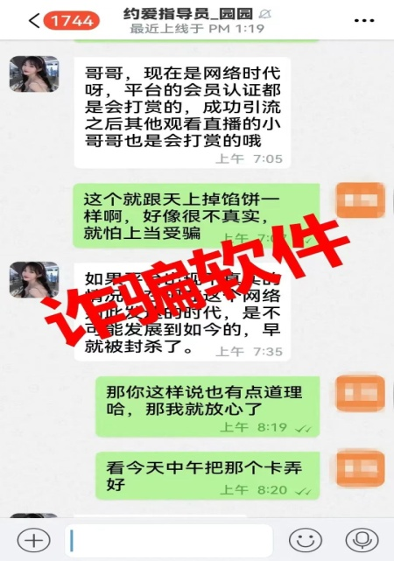
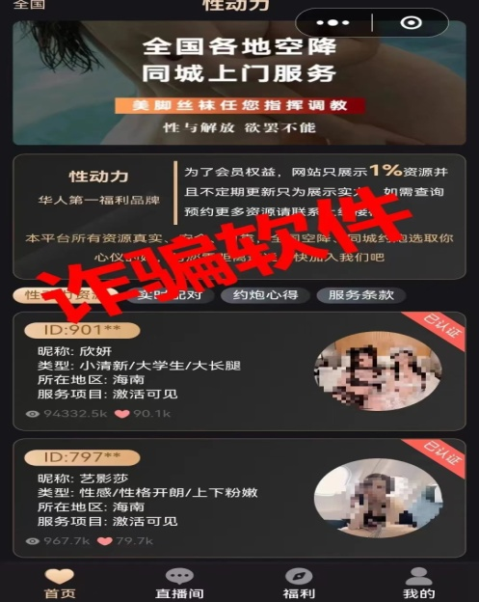
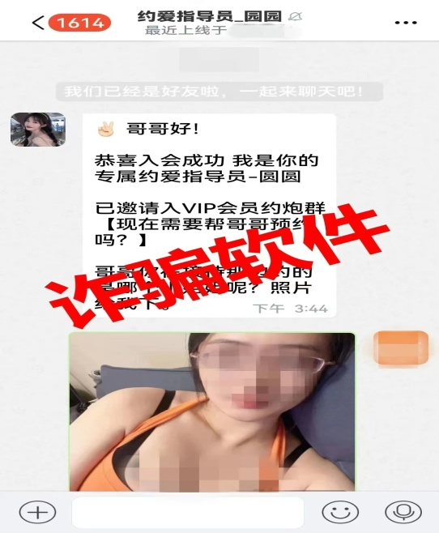
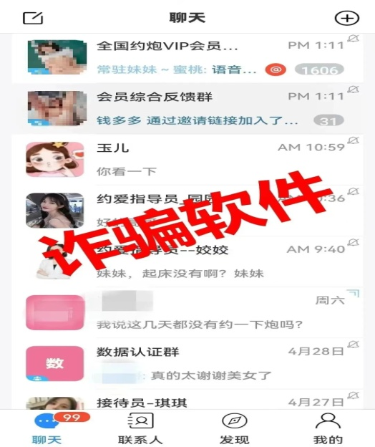
看到这种热辣滚烫的信息别激动，小心背后的套路！
骗子团队制作的APP、图片都会非常精美，细节非常到位，完全利用了人性的欲望、心理、弱点。骗子会特意让你和小姐姐约好时间后，再跟你说会员激活的事，也是为了先将你的欲望放到最大，如果你有所犹豫，小姐姐立即发语音来诱惑你。你点击链接，就会跳转到提示下载某APP，要求进行信息注册，付费等操作。如果你经不起诱惑，背后就是网络招嫖作为引流的刷单诈骗

Slide 12
警惕！这类诈骗专盯男性……
2月21日，高校刘同学在浏览器里看到一个招嫖的广告，抑制不住内心冲动点击下载了软件（绕开手机应用商店）APP后，满屏的挑逗文字，激情画面让他热血上头，客服联系刘同学，要求先办理会员后投票认证，投票认证需要进行转账充值，并且说完成认证钱可以返还，刘同学毫不犹豫按照对方说的发送口令红包进行充值认证，26元返还33元，138元返还190元（既能“约炮”，又能赚钱，这样的好事当然心动），第三次充值1999元后，对方说操作失误，需要重新认证，每次认证分别为2980元、5252万元、9598元 ，刘同学转完之后，对方又说数据有问题，需要继续认证回复数据（有点慌了，“约炮”不成功没关系，总不能还损失万把块钱吧，搏一搏，单车变摩托），刘同学又陆续转了1.6万元后，还是不能提现，对方说刘同学信誉分较低，让他继续转账认证（一切都是假的，只有被骗的钱是真的），发现被骗。
从一开始的色迷心窍，到最后沉迷刷单任务，逐渐失去了判断力。
“色”字头上一把刀,划破了你的面子和钱包！色情引流的方式,吸引了大批精准用户,网络招嫖诈骗正在“大肆蔓延”，诈骗团伙几乎在互联网各个角落都放下诱饵，是有专门的键盘手在运营。

Slide 13
做任务=刷单

Slide 14
兼职刷单诈骗案件高居不下的原因
1
长久以来，兼职刷单的诈骗案件每天都上演。这类诈骗有什么高明之处让人防不胜防吗？并没有，只不过想赚钱的人太多了，而这其中想快速的赚钱的人更多。“高佣金”、“零门槛”，每天都有人天真的相信随便一刷就能赚十几，为什么持续不断的有人被骗？
门槛低。有部手机就能刷，大大拉低受害群体的认知水平，参与者往往是一些毫无社会经验的学生或足不出户的宝妈。没钱？没关系，网贷。
2
放不掉的沉没成本。受害人们都因为前期一两笔小额订单的返现就相信骗子的信用，甚至一再相信骗子“再一次就能结算”的鬼话。心存侥幸的被骗子以“完成全部任务方能连本带利返款”、“系统故障”、“卡单”、“需要激活”等借口要求受害人逐渐加大刷单金额。很多当事人为了拿回本金，放不掉“沉没成本”，只会让自己深陷骗局。每笔能挣几十元。你仔细想想，这么好的买卖为什么不自己做？为什么偏偏找上你？因为你傻傻的相信这是真的！
3

Slide 16
刷单诈骗引流话术非常多，但是万变不离其宗，前期先给你钱，后期要你垫付。
收到“约炮”“退款”“抽奖”等短信看到这种撩动你心弦的信息别激动，小心背后的套路！
不要向陌生的账户去转账。
时刻牢记！你想要的是佣金，骗子要的是你的本金。

Slide 17
虚假购物服务诈骗
2月19日，刚刚返校的马同学在浏览微博时看到一个微博账号出售一台平板电脑，主动联系上对方，按照对方要求陆续通过微博红包转账共900元后，发现被骗。
警方提醒：
网络购物需谨慎，高质低价商品私下交易要当心，商品远低市场价，不是假货就有诈。
通过正规平台进行交易，对跳过平台私加QQ、微信的卖家一概终止交易，更不能随便点击对方发来的链接（木马）。
网络二手平台交易存在风险，在购买物品或者转卖闲置物品时，都应该选择有信誉保证的店铺或用户，财物交易也要在该平台上进行，采取正规的交易流程，选择有第三方担保的交易方式，一旦出现问题方便退换货，对于陌生人发来的购物链接要提高警惕性。

Slide 18
冒充客服退款诈骗
1月6日，南京某高校的易同学接到自称客服的电话，对方称易同学的快递丢失了可以理赔。由于对方准确地报出易同学的购物信息，对方称其开通了微信百万保障服务，如不关闭每月会扣款800，双方加QQ后，易同学按照对方要求，下载乐播投屏打开屏幕共享，对方说易同学的信誉分不够，让他在微信钱包查看“百万保障”的开通情况，称易同学开通“百万保障”会影响征信，需要关闭，指导易同学关闭的过程，其实是带着易同学在微粒贷等平台贷款，转到诈骗账户的过程，转账4900后发现被骗。
警方提醒：客服的功能，主要是回答、解决消费者的问题。通常是消费者主动联系客服，客服不会主动联系消费者。
记住以下三种“客服”都是骗子！
凡是包裹丢失、损坏或者商品有质量问题，客服主动联系退款的都是诈骗！
凡是客服说要关闭、升级贷款，否则影响征信的都是诈骗！
凡是客服说每个月要扣款500/800/其他金额，需要取消/关闭业务的都是诈骗！

Slide 19
当前，以电信网络诈骗为代表的涉网新型犯罪不断蔓延，已经逐渐取代盗窃成为犯罪主流。特别是近几年，诈骗案件已逐渐成为我校案事件的主流案情。
2021年4月8日，习近平对打击治理电信网络诈骗犯罪工作作出重要指示：“强调坚持以人民为中心，全面落实打防管控措施，坚决遏制电信网络诈骗犯罪多发高发态势”。

Slide 20
高智商犯罪，精确制导（私人订制）
现在诈骗分子通过精心设计、流水线式作业、看人挖坑的方式，利用不法手段获取被骗对象的准确信息，精准跟踪被害对象的生活动态为受害对象“私人定制”

Slide 21
电信网络诈骗与大数据的结合
大数据时代，你的标签是什么？
喜欢网购——冒充电商客服诈骗
手游电竞爱好者——虚假游戏交易诈骗
资金紧缺的中小企业主——贷款诈骗
想要赚外快的大学生——刷单诈骗
单位会计、公司财务——冒充老板诈骗
中、大型企业法人——冒充领导诈骗
社交软件爱好者——网恋诈骗
网贷史人员——征信诈骗
家长群——冒充老师诈骗
女性、老年人——冒充公检法诈骗
赌博爱好者——虚假博彩诈骗
投资理财爱好者——投资诈骗
电信网络诈骗是懂心理学的高手团队设计的诈骗套路

Slide 22
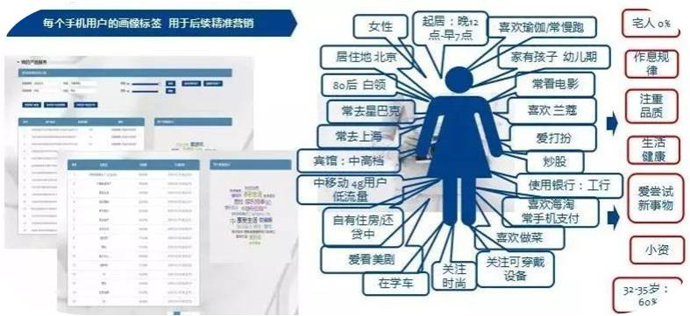
电信网络诈骗与大数据的结合（一个手机号码可以泄露你多少信息）
大数据比你更了解你自己，知道你的喜好和弱点在哪里，定制出专门的诈骗剧本。你还坚定认为自己永远不会被骗吗？

Slide 23
所有诈骗都是源于生活的发现
学习——培训——培训贷
社交——恋爱——网络交友类诈骗、裸聊敲诈
网购——购物——冒充客服、快递理赔诈骗
娱乐——游戏——游戏账号、装备类诈骗
赚钱——工作——刷单、裸贷、校园贷
躺平——摆烂——注销贷款账户诈骗

Slide 24
如何防范？

Slide 25
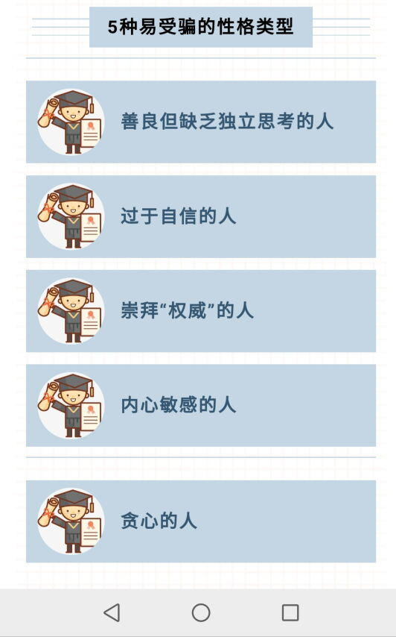
5种易受骗的性格类型
电信诈骗跟性别、年龄、学历无关，电信诈骗需要我们每个人来了解一下，需要每个人“知道”，“知道”了你就具有“免疫力”。

Slide 26
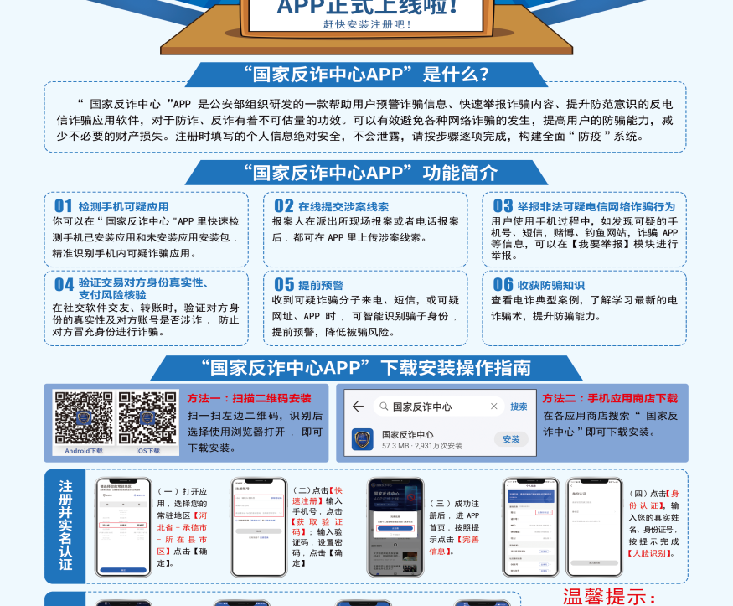
下载“国家反诈中心”APP，开启全方位防骗预警
建议在官方应用商城搜索“国家反诈中心”APP并下载注册，开启全方位防骗预警。
“国家反诈中心”APP是由公安部刑事侦查局组织开发的国家级反诈、防骗、预警系统，具备诈骗举报、诈骗预警、风险查询等功能，还有丰富的防诈骗知识。
同时对于在日常生活中遇到的可疑支付账户，可疑IP/网址，可疑QQ、微信号均可在“国家反诈中心”APP这款软件中查询验证是否为“涉诈”账号。

Slide 27
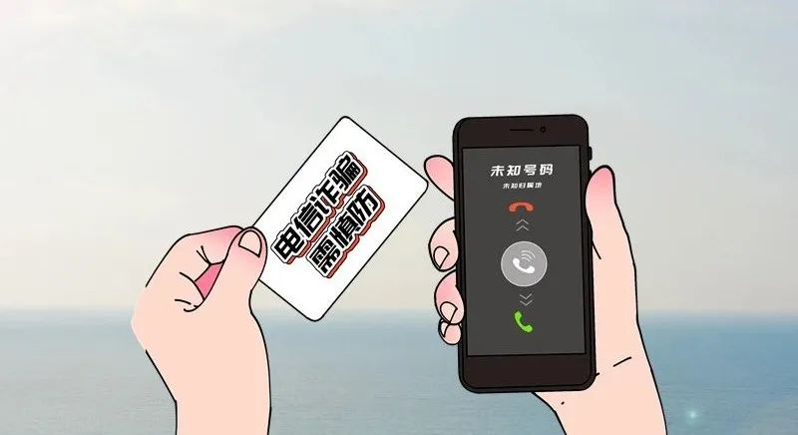
为什么安装了国家反诈中心APP，他们却还是被骗……
下载安装只是第一步，关键咱们还得正确使用它，否则还会上当受骗！
未开启“来电预警”功能。
长期未使用，自动退出登录界面，失去预警保护功能，应经常打开APP登录使用并进行及时更新。
清理手机内存后卸载，失去了预警拦截功能。
更换手机后未再次安装。

Slide 28
96110的电话一定要接
一是劝阻，接到“96110”这个号码打来的电话，说明市民或其家人正在遭遇电信网络诈骗，又或者属于易受骗高危人群。
二是咨询，市民如遇到疑似电信网络诈骗，可致电咨询。
三是举报，市民如果发现涉及电信网络诈骗的违法犯罪线索，可通过该专线举报。

Slide 29
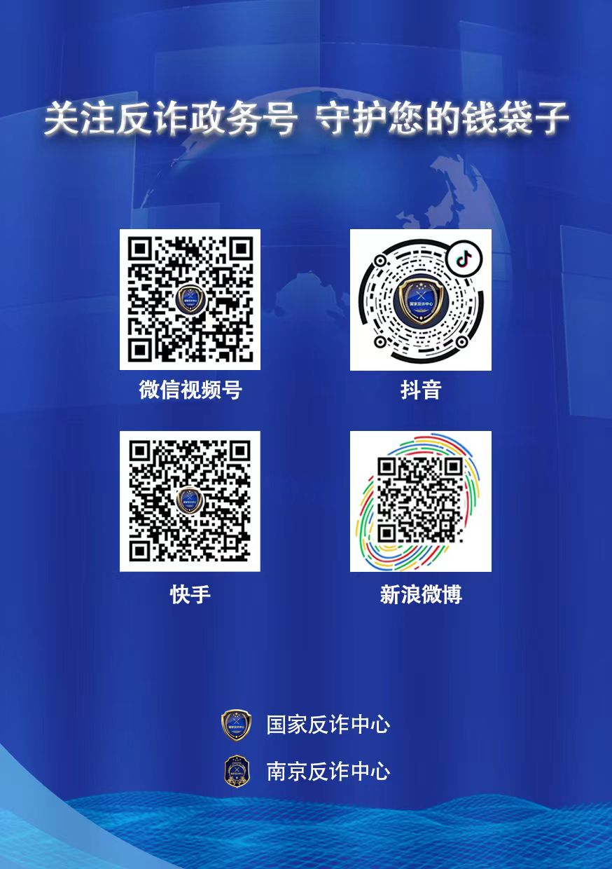

Slide 30
谢谢大家耐心聆听！
学院 班 主讲人

